Slide 1
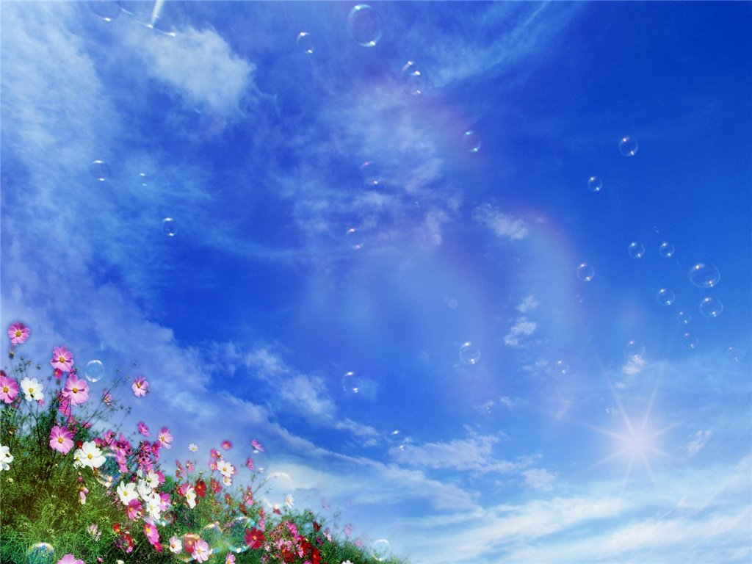

Материки
Земли

Slide 2
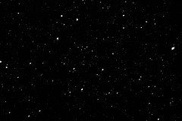
« Итог экспедиции»
Организационная
В гостях у сказки
Отправь вещи на свой материк
Станции –
Этапы урока
Давайте вспомним
Игра « Найди лишне»
Минутка отдыха
Цель урока
Презентации работ исследовательских групп

Slide 3
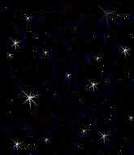
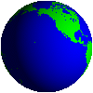
Наша планета Земля

Slide 4
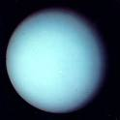

Slide 5
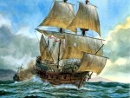
Цель: Закрепить знания о понятии«материк»,
познакомиться с историей открытия
и исследования , со своеобразием
растительного и животного мира каж –
дого материка; закреплять умение
работать с географическими картами,
дополнительными источниками инфор –
мации; развивать устную связную
речь и воспитывать любознательность,
интерес к природе , трудолюбие ,
чувство взаимопомощи.

Slide 6

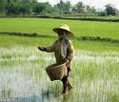
Наша группа называется «Евразия».
Мы получили задание: изучить месторасположение материков, их историю, животный и растительный мир.

Slide 7
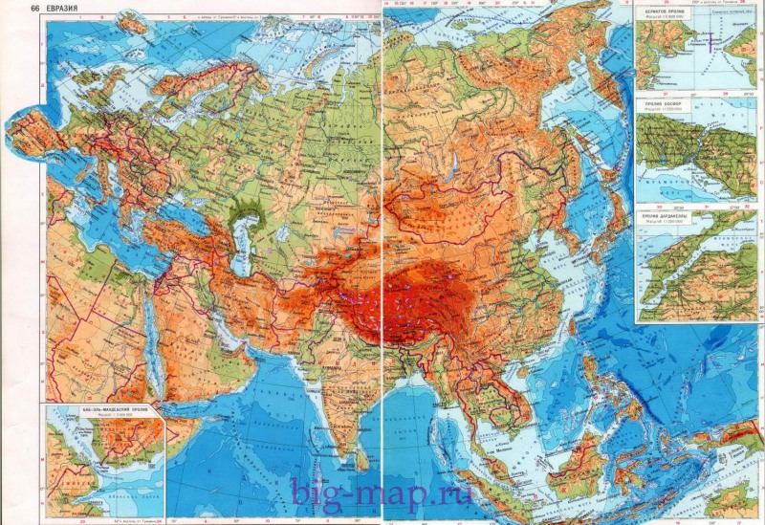
Евразия – величайший материк, на котором мы живем. Он расположен в Северном полушарии и омывается водами четырёх океанов .Состоит он из двух частей света Европы и Азии, граница между ними условна и проходит по одной из версий вдоль Уральских гор.

Slide 8
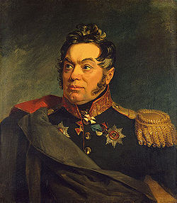



Евразия
Д.Лаптев
Евразию издавна называют Старым
Светом, поскольку основные сведения о
материке встречаются еще в работах
древнегреческих ученых. . Большой вклад в
исследование материка внесли С.Дежнёв,
В.Беринг, Д.Лаптев,
Н.Пржевальский.
С.Дежнёв
В.Беринг
Н.Пржевальский

Slide 9



Бамбук
Тайга
Рис
На материке много лесов, люди здесь выращивают чай, рис, мандарины, разные виды орехов, овощей, фруктов. Здесь растет бамбук – самая высокая трава и самое быстрорастущее растение в мире.
Тундра

Slide 10

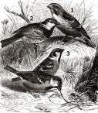
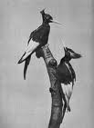
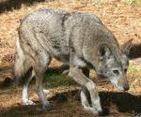
Американский белый журавль
Редкие и исчезающие животные и растения
1.Американский белый журавль – сохранилось около 100 особей в дикой природе и 26 – в зоопарке.
2. Дикий рыжий волк - сохранилось около 80 особей.
3. Императорский дятел – последний экземпляр видели в Мексике в 1977 году.
4. Темный прибрежный воробей – обитал в болотах Флориды, последний представитель умер в 1987 году
Императорский дятел
Дикий рыжий волк
Тёмный прибрежный воробей

Slide 11
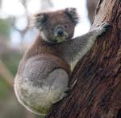
Наша группа называется «Австралия».
Мы получили задание: изучить месторасположение материков, их историю, животный и растительный мир.

Slide 12
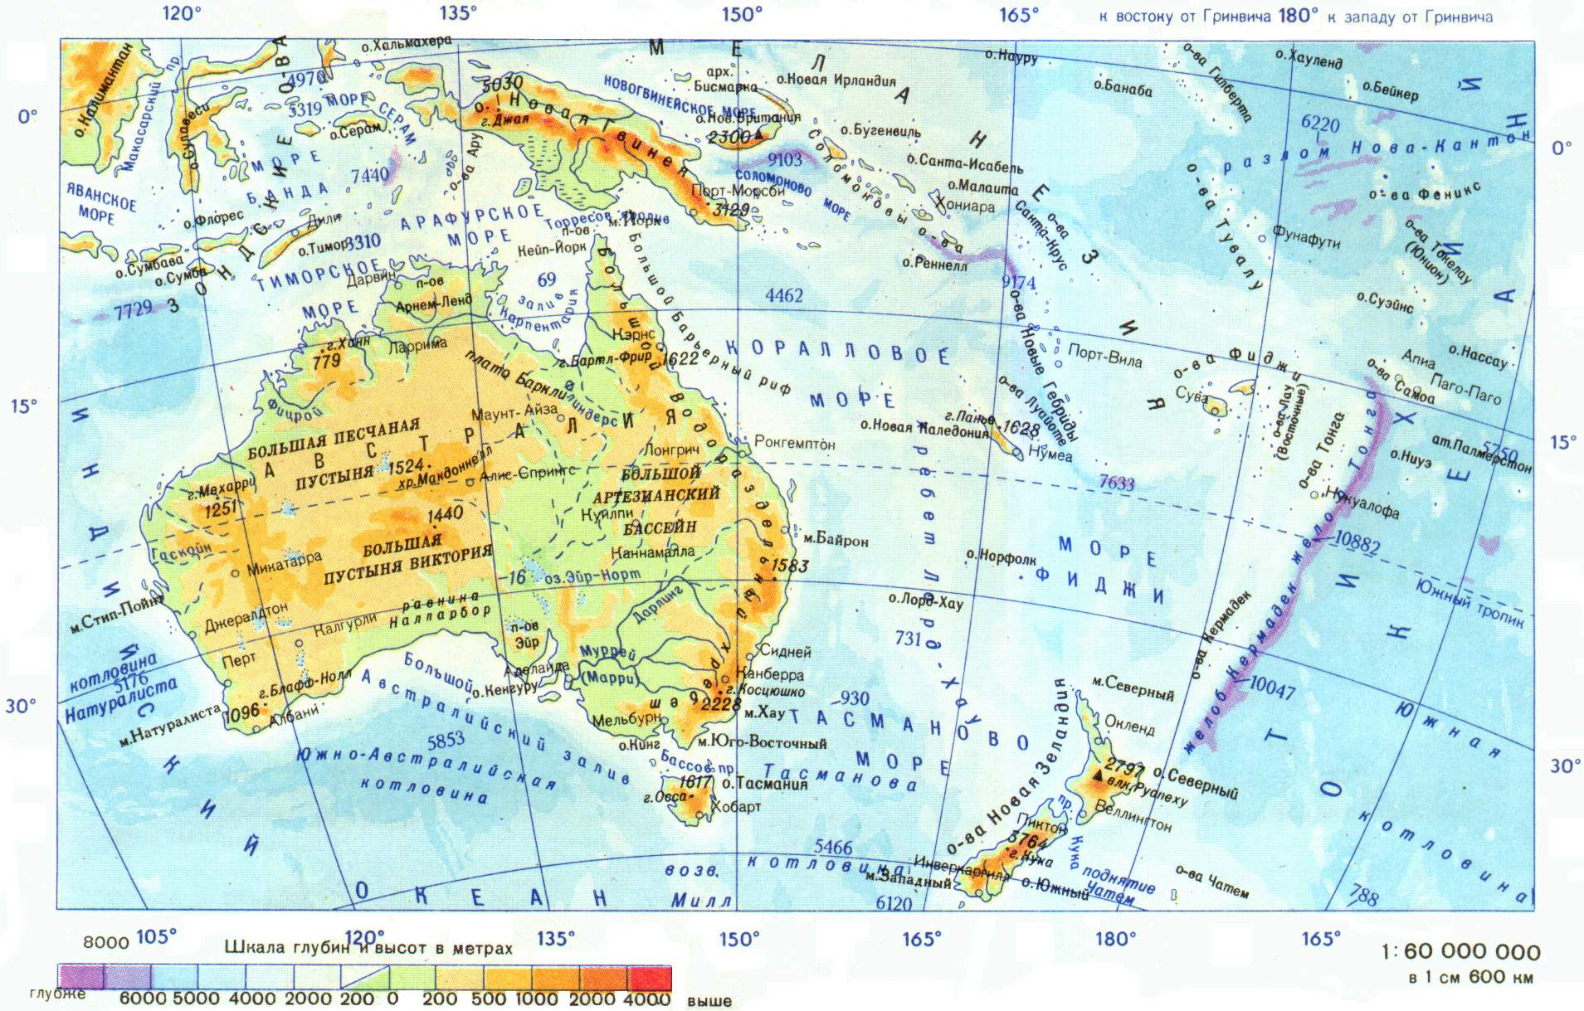
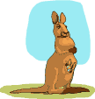
Австралия – самый
маленький,
засушливый
и самый удаленный
материк,
именно поэтому
Австралия была
открыта позже
других материков.

Slide 13
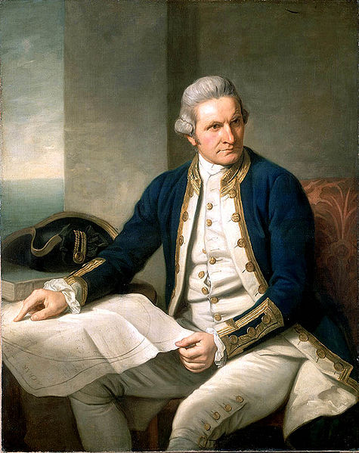
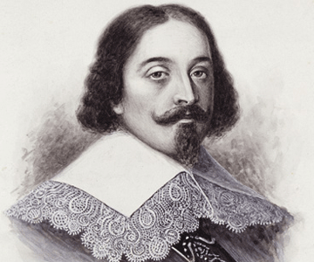
Австралия
Впервые восточных
берегов Австралии
достиг английский
мореплаватель
капитан Джеймс Кук.
Д.Кук
А.Я.Тасман

Slide 14
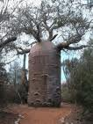
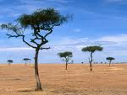
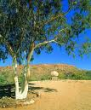
Бутылочное дерево
Для Австралии характерны
акации , бутылочное дерево и эвкалипты.
В пустынях распространены
заросли сухих кустарников.
Эвкалипт
Акации

Slide 15
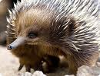
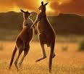

Утконос
Ехидна
Кенгуру
В Австралии обитают 162 вида
сумчатых, здесь отсутствуют
представители отрядов обезьян и
копытных.
Только здесь обитают самые примитивные
млекопитающие – ехидна и утконос
. Они выводят
детенышей из яиц.
Коала

Slide 16
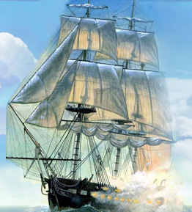

Наша группа называется «Антарктида».
Мы получили задание: изучить месторасположение материков, их историю, животный и растительный мир

Slide 17
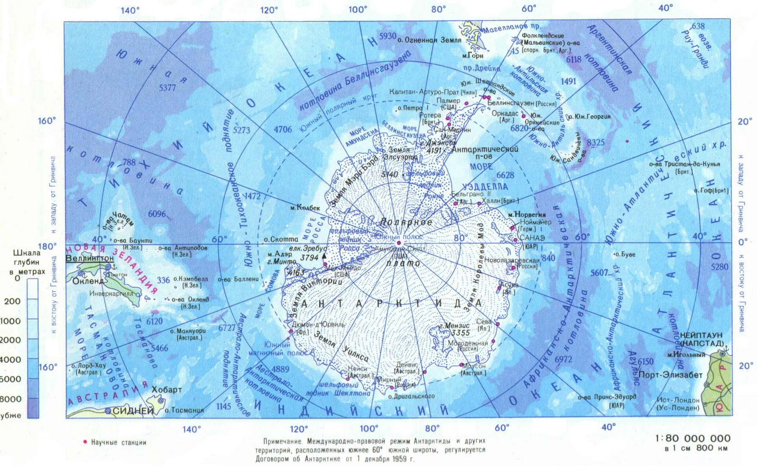

«Королева холода», «безлюдный континент», «край Земли»- так называют Антарктиду. Он почти целиком находится за Южным полярным кругом. Омывается водами Тихого, Атлантического и Индийского океанов.

Slide 18

Антарктида
Антарктиду открыли позднее всех материков. В 18 веке мореплаватель Джеймс Кук трижды пересёк Южный полярный круг, но, натолкнувшись на льды , повернул назад. И только в 1819 г. русская экспедиция под командой
Ф.Ф. Беллинсгаузена.
Джеймс Кук
Ф.Ф.Беллинсгаузен

Slide 19


Природа Антарктиды неразрывно связана с природой прилегающих океанов. Растительный мир очень беден. Летом растут мхи и лишайники, микроскопические грибы и водоросли.
Лишайники
Мхи

Slide 20
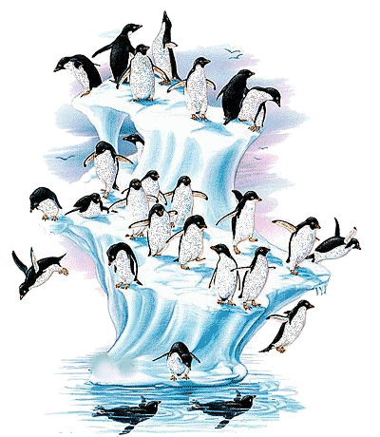

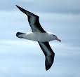


Морские слоны
Альбатросы
Пингвины
Тюлени

Slide 21


Физкультминутка

Slide 22


Физминутка для ног.

Slide 23
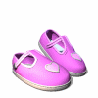

Slide 24
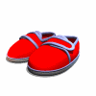

Slide 25
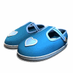

Slide 26
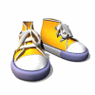

Slide 27
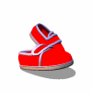

Slide 28


Slide 29
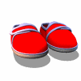

Slide 30
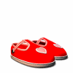

Slide 31
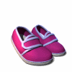

Slide 32

Наша группа называется «Южная Америка».
Мы получили задание: изучить месторасположение материков, их историю, животный и растительный мир.

Slide 33
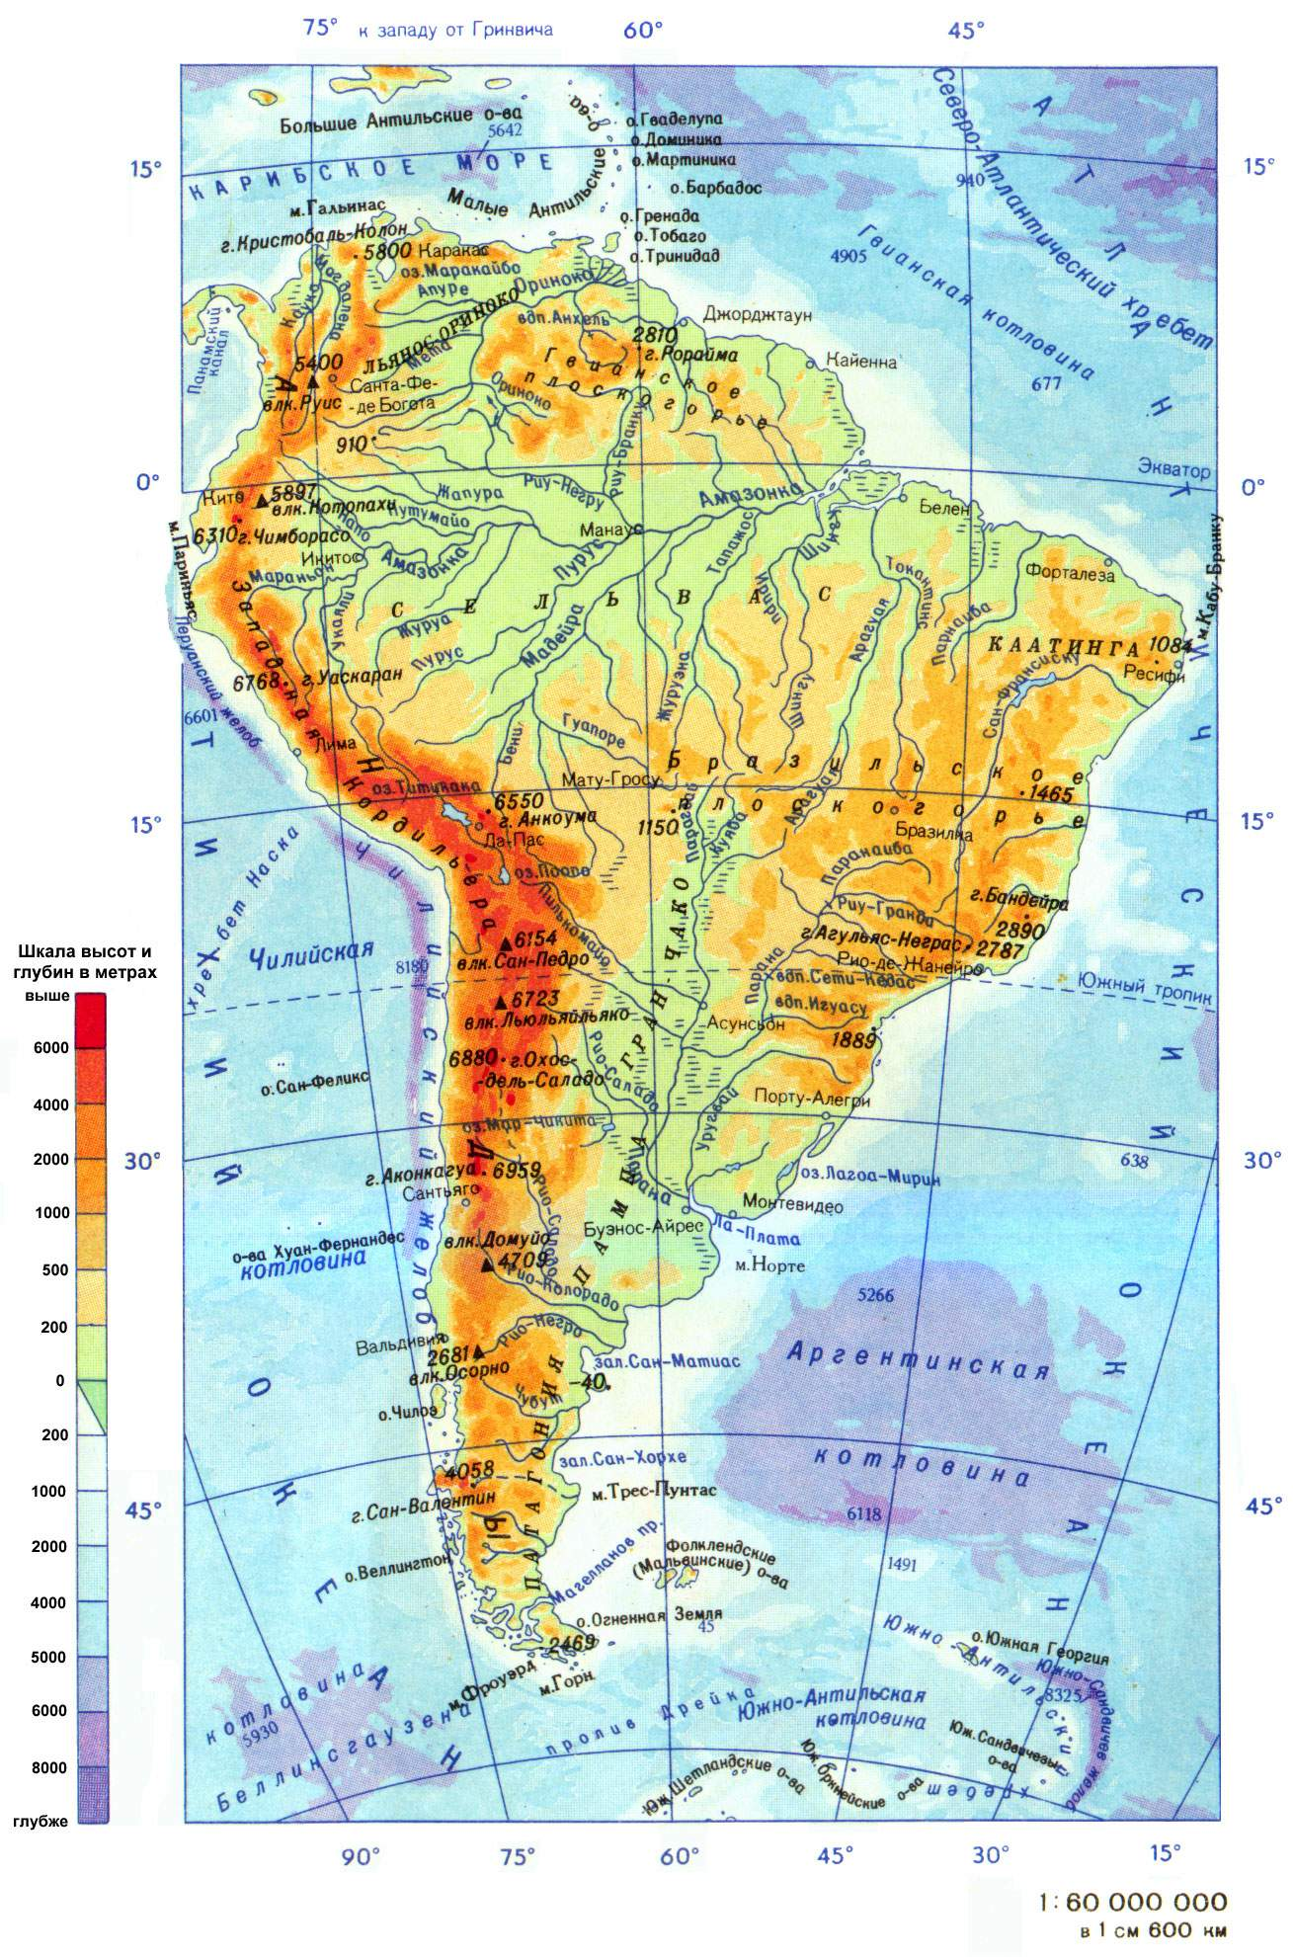
Южная Америка своими контурами напоминает треугольник, расположена она в Западном полушарии. Это самый влажный материк на Земле. Омывается он водами Атлантического, Тихого океанов и Карибским морем.

Slide 34

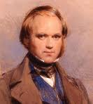
ЮЖНАЯ АМЕРИКА
Первым исследователем Южной Америки был немецкий географ и путешественник Александр Гумбольдт и Чарльз Дарвин. Они создали первую карту материка, описали течение рек, открыли, изучили и описали растительный и животный мир материка.
А. Гумбольдт
Ч.Дарвин

Slide 35
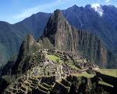
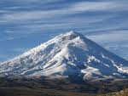
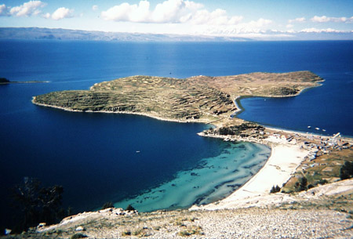
вулкан Катопахи
Анды
р. Амазонка
о. Титикака

Slide 36
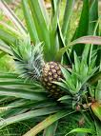


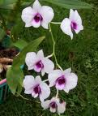
Ананас
Природа здесь очень интересна. Труднодоступ-ные амазон -ские леса называют сельва,
а в нижних ярусах сельвы произрастают цветы орхидеи,водя-ные лилии виктория- регия .
Дынное дерево
Орхидея
Виктория-Регия

Slide 37





Особенно богат животный мир, представители которого приспособились к жизни на деревьях: цепкохвостые обезьяны, ленивцы.
Ленивец
Анаконда
Цепкохвостая
обезьяна
Ягуар
Пиранья

Slide 38
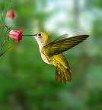

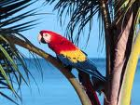

Колибри
Попугаи

Slide 39

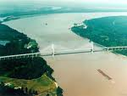
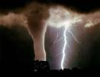
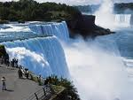
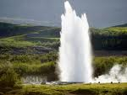
Наша группа называется «Северная Америка».
Мы получили задание: изучить месторасположение материков, их историю, животный и растительный мир.
Кордильеры
Ниагарский
водопад
Торнадо
р.Миссисипи
Гейзеры

Slide 40
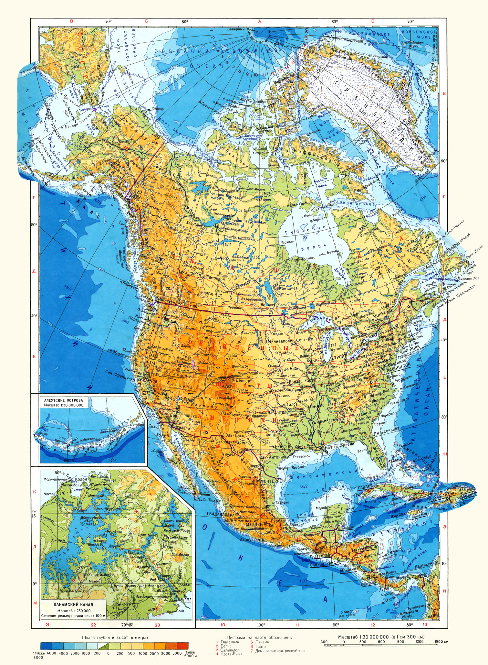
Северная Америка полностью располагает-ся в Северном полушарии. Её ещё называют родиной индейцев. Берега Северной Америки омывают воды Северного Ледовитого, Тихого и Атлантичес-
кого океанов.

Slide 41
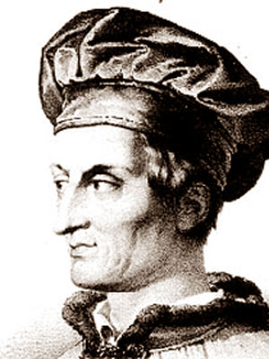
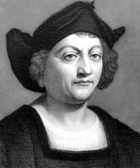
Северная
Америка
Еще в 15 веке никто из европейцев не знал о существовании новых земель Северной и Южной Америки.
А.Веспуччи
Х.Колумб

Slide 42




Кактусы
Растительный мир Северной Америки не очень богат -
сосны, лиственница, карликовая берёза, . И самое высокое хвойное дерево – это секвойя гигантская .
Лиственница
Секвойя гигантская
Карликовая берёза

Slide 43





Ондатра
Медведь
Енот
В тайге Северной Америки обитают: волки, рыси, лоси, зайцы, лисицы, медведи, олени. У водоёмов живут еноты и ондатры.
Рысь
Лось

Slide 44


Наша группа называется «Африка».
Мы получили задание: изучить месторасположение материков, их историю, животный и растительный мир.

Slide 45


Африка – самый жаркий материк. Он одновременно находится во всех четырёх полушариях планеты: в Северном, Южном, Западном и Восточном.

Slide 46


АФРИКА
Первые представления об Африке получили в 15 веке благодаря плаванию португальца Васко да Гамы.
Преодолеть все препятствия и проникнуть во внутренние районы Африки удалось английскому исследователю Девиду Левингстону.
Васко да Гама
Д.Левингстон
Notes:
Васко да Гама

Slide 47



Водопад Виктория
р. НИЛ
пустыня САХАРА

Slide 48





Финиковая пальма
Баобаб
Папоротник
В Африке насчитывается
до 1000 видов деревьев:
фикусы, пальмы, очень много
видов папоротников и лиан.
Лианы
Слоновая трава

Slide 49





Зебры
Слоны
Носороги
Антилопы-гну
Жирафы
Очень богат и разнообразен
животный мир Африки . Это
травоядные животные: зебры,
антилопы – гну, слоны, носороги,
гиппопотамы, жирафы .

Slide 50





Гепард
Гиена
Крокодил
Лев
Леопард

Slide 51




Марабу
Страус
птица секретарь

Slide 52

Найди лишнее

Slide 53
Антарктида
Тюлень
Альбатрос
Пингвины
Морские
слоны
Страус

Slide 54
Африка
Х.Колумб
Васко да Гама
Д.Левингстон

Slide 55
Гейзеры
Торнадо
р.Миссисипи
Кордильеры
о. Титикака
Ниагарский водопад
Северная Америка

Slide 56

Евразия
Баобаб
Мандарины
Бамбук
Рис

Slide 57


Евразия
Южная
Америка
Южная
Америка
Африка
Африка
Северная
Америка
Австралия
Антарктида

Slide 58

Тест.
1.Количество материков на Земле:
а) четыре;
б) шесть;
в) пять;
2.Самый большой материк:
а) Африка;
б) Северная Америка;
в) Евразия;
3. Самый маленький материк:
а) Антарктида;
б) Австралия;
в) Южная Америка;

Slide 59

4. Баобаб растет в:
а) Африке;
б) Северной Америке;
в) Евразии;
5. Слоны, жирафы, бегемоты обитают:
а) Австралии;
б) Южной Америке;
в) Африке;
6.На каком материке бывают часто торнадо, смерчи, гейзеры:
а) Антарктиды;
б) Евразии;
в) Северной Америки;
7. Деревья – гиганты в Северной Америке:
а) секвойя;
б) эвкалипт;
в) баобаб;

Slide 60

Мы постарались рассказать о всём разнообразии животного и растительного мира, климата, достопримечатель-ностях материков .
Так давайте сбережем всю красоту и неповторимость нашей планеты.

Slide 61


« Пусть дружат люди всей Земли ! »

